Slide 1
Киотская конвенция о таможенных формальностях
Презентацию подготовила
Студентка группы ТС-16
Федотова Анна

Slide 2
Таможенные формальности - это комплекс действий , совершаемых лицами, проходящими таможню, и таможенными органами в отношении перемещаемых через таможенную границу товаров и транспортных средств с целью применения мер таможенного регулирования ввоза и вывоза и других мер государственного регулирования, предусмотренных национальным законодательством, а также начисление и взимание таможенных платежей.
Большую роль в этой унификации принципов и правил играет Конвенция об упрощении и унификации таможенных процедур (Конвенция Киото в редакции 1999 года). Важным направлением ускорения и упрощения таможенного оформления является использование электронной технологии.

Slide 3
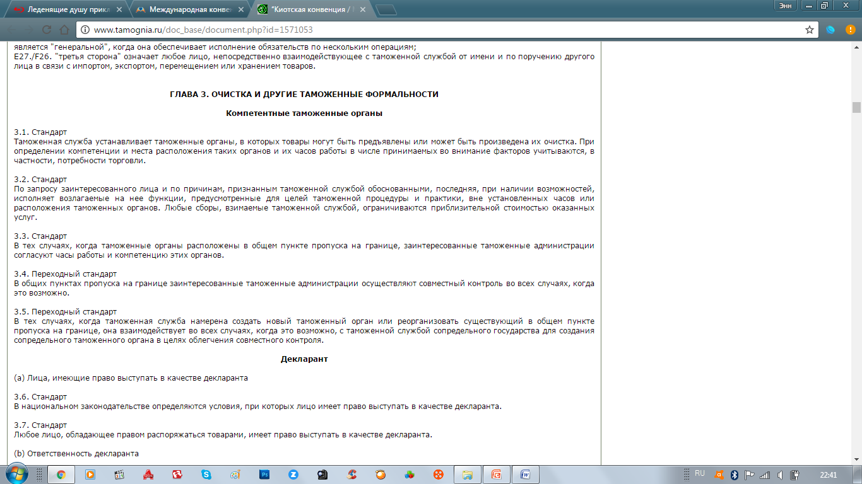

Slide 4
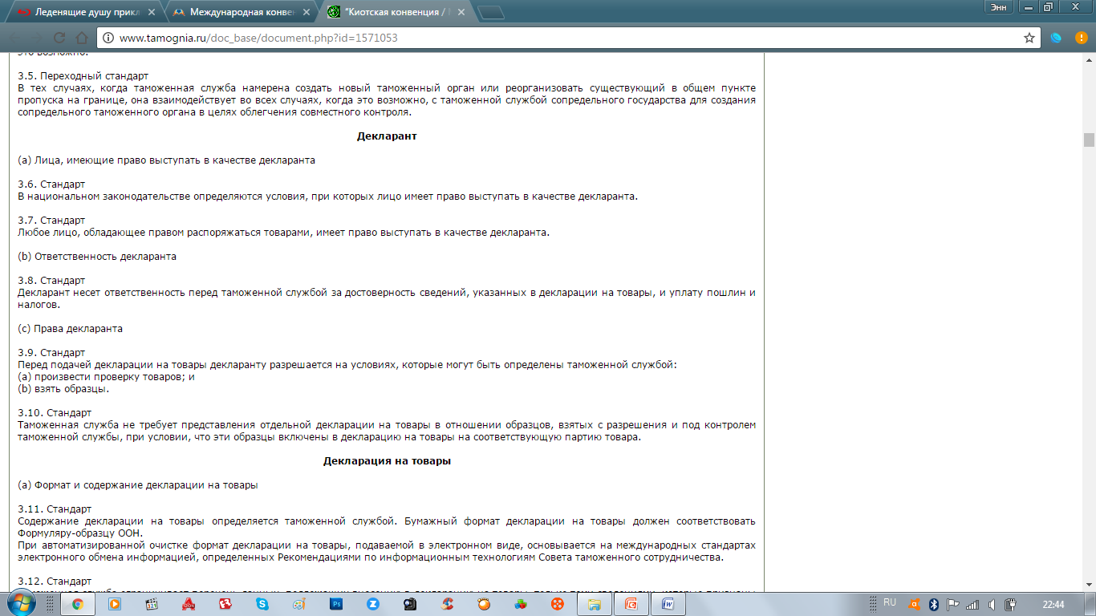

Slide 5
Декларация на товары Содержание декларации на товары определяется таможенной службой. Бумажный формат декларации на товары должен соответствовать Формуляру-образцу ООН. Таможенная служба ограничивает перечень данных, подлежащих внесению в декларацию на товары, только теми сведениями, которые признаны необходимыми для начисления и взимания пошлин и налогов, формирования статистики и применения таможенного законодательства. Таможенная служба требует представления оригинала декларации на товары и только минимального необходимого количества ее копий. В подтверждение декларации на товары таможенная служба требует только те документы, которые необходимы для осуществления контроля за операцией и обеспечения соблюдения всех требований по применению таможенного законодательства.

Slide 6
Подача, регистрация и проверка декларации на товары Таможенная служба разрешает подачу декларации на товары в любом установленном таможенном органе. Таможенная служба разрешает подачу декларации на товары при помощи электронных средств связи. В тех случаях, когда национальным законодательством устанавливается срок для подачи декларации на товары, этот срок должен быть достаточным, чтобы позволить декларанту заполнить декларацию на товары и получить требуемые подтверждающие документы. По просьбе декларанта и по причинам, признанным таможенной службой обоснованными, последняя продлевает срок, определенный для подачи декларации на товары. В национальном законодательстве предусматривается положение, регулирующее подачу и регистрацию или проверку декларации на товары и подтверждающих документов до прибытия товаров. Когда таможенная служба не может зарегистрировать декларацию на товары, она уведомляет декларанта о причинах отказа. Проверка декларации на товары осуществляется непосредственно при или в возможно кратчайшие сроки после ее регистрации. В целях проверки декларации на товары таможенная служба предпринимает только те действия, которые она считает необходимыми для обеспечения соблюдения таможенного законодательства.

Slide 7
Проверка товаров Когда таможенная служба принимает решение о том, что указанные в декларации товары подлежат проверке, такая проверка производится в возможно короткий срок после регистрации декларации на товары. При планировании проверок приоритет отдается проверке живых животных и скоропортящихся товаров, а также других товаров, необходимость срочной проверки которых признается таможенной службой. Таможенная служба рассматривает просьбы декларанта присутствовать или быть представленным при проведении проверки товаров. Такие просьбы удовлетворяются, если не имеют место исключительные обстоятельства. (c) Взятие образцов таможенной службой Образцы отбираются только в тех случаях, когда это признается таможенной службой необходимым для того, чтобы установить описание по тарифу и/или стоимость декларированных товаров или в целях обеспечения применения других положений национального законодательства. Размеры отобранных образцов должны быть минимальными.

Slide 8
Выпуск товаров Указанные в декларации товары выпускаются непосредственно после проведения их проверки таможенной службой или после принятия ею решения не производить их проверку при условии, что: - не было выявлено никаких правонарушений; - были получены лицензии на импорт или экспорт либо любые иные требуемые документы; - были получены все разрешения, касающиеся выполнения соответствующей процедуры; и - были уплачены любые пошлины и налоги или предприняты необходимые действия для обеспечения их взимания. Когда таможенная служба принимает решение о необходимости проведения лабораторного анализа образцов, представления подробных технических документов или экспертного заключения, она выпускает товары до получения результатов таких исследований при условии, что представлены любые требуемые гарантии, и при условии, что она удостоверилась в том, что эти товары не подпадают под действие запретов или ограничений. .

Slide 9
Отказ или уничтожение товаров Когда товары еще не были выпущены для внутреннего потребления или были помещены под другую таможенную процедуру, и при условии, что не было выявлено никакого правонарушения, заинтересованному лицу не предъявляется требование уплаты пошлин и налогов или уплаченные им пошлины и налоги подлежат возврату в случаях: - если по его просьбе такие товары под таможенным контролем и по решению таможенной службы передаются государству или уничтожаются, либо доводятся до состояния утраты коммерческой ценности. При этом все связанные с этим затраты несет заинтересованное лицо; - если такие товары уничтожаются или безвозвратно утрачиваются в результате несчастного случая или форс-мажорных обстоятельств при условии, что такое уничтожение или утрата установлены надлежащим образом, признаваемым таможенной службой;

Slide 10
- естественной убыли, когда факт естественной убыли установлен должным образом, признаваемым таможенной службой. Любые отходы или лом, образовавшиеся в результате уничтожения, в случае их принятия для внутреннего потребления или экспорта облагаются пошлинами и налогами, применяемыми к подобным отходам или лому, импортированным или экспортированным в таком состоянии. В случае продажи таможенной службой товаров, не задекларированных в течение установленного срока, или товаров, которые не могли быть выпущены, хотя никаких правонарушений не было выявлено, поступления от их продажи, за вычетом соответствующих пошлин и налогов и всех других сборов и понесенных расходов, перечисляются лицам, имеющим право на их получение, или в тех случаях, когда это невозможно, резервируются для этих лиц на определенный срок.

